Slide 1
Статистика
Підготувала учениця 11-І класу
Білокінь Анастасія

Slide 2
Що таке статистика?
Статистика — це наука, яка вивчає методи кількісного охоплення і дослідження масових, зокрема суспільних, явищ і процесів.

Slide 3
Історія виникнення
статистики

Slide 4
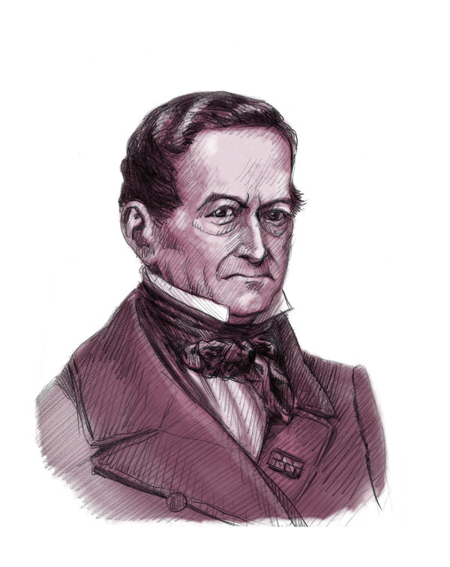
Слово «статистика» походить від латинського status — стан справ.
У науку термін «статистика» ввів німецький учений Готфрід Ахенвалль в 1746 році, запропонувавши замінити назву курсу «Державознавство», що викладалося в університетах Німеччини, на «Статистику», поклавши тим самим початок розвитку статистики як науки й навчальної дисципліни.

Slide 5
Типові приклади раннього етапу застосування статистичних методів описані в Біблії, в Старому Завіті. Там, зокрема, приводиться число воїнів у різних племенах. З математичної точки зору справа зводилася до підрахунку числа влучень значень спостережуваних ознак у певні градації.
Незважаючи на це, статистичний облік вівся набагато раніше: проводилися переписи населення у Древньому Китаю, здійснювалося порівняння військового потенціалу держав, вівся облік майна громадян в Древньому Римі тощо.

Slide 6
Види статистики
матетатична
прикладна
Статистика
Далі☺

Slide 7
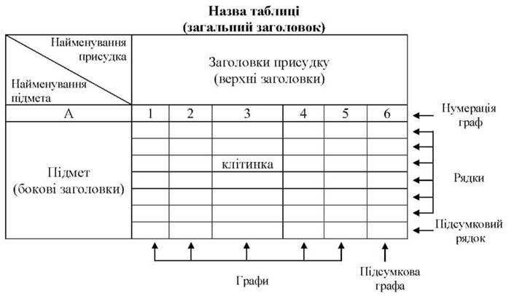
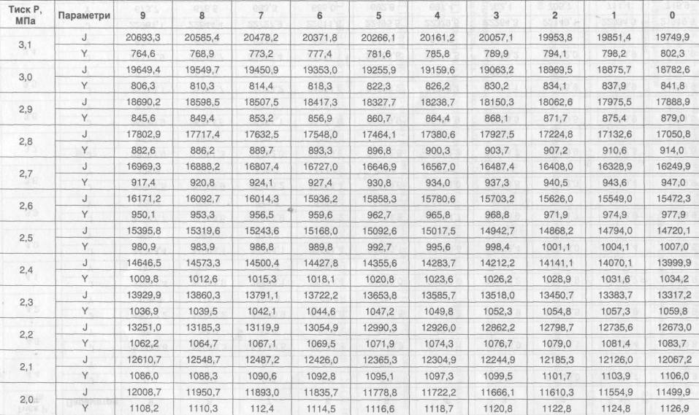
Математична статистика — розділ математики та інформатики, в якому на основі дослідних даних вивчаються імовірнісні закономірності масових явищ. Основними задачами математичної статистики є статистична перевірка гіпотез, оцінка розподілу статистичних імовірностей та його параметрів, вивчення статистичної залежності, визначення основних числових характеристик випадкових вибірок, якими є: вибіркове середнє,вибіркові дисперсії, стандартне відхилення.

Slide 8
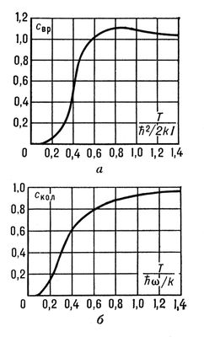
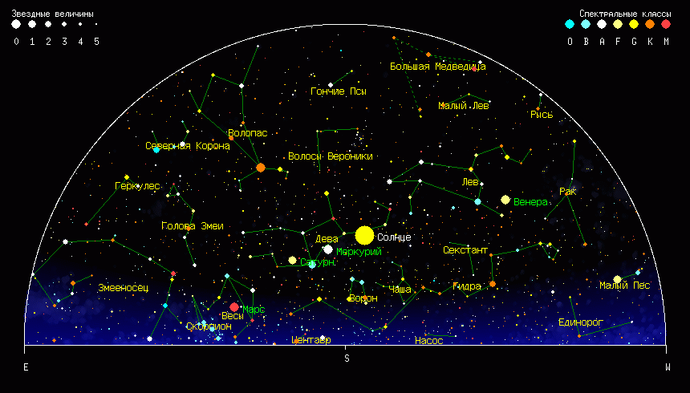
Методи математичної статистики широко застосовують в організації виробництва, радіотехніці, військовій справі, теорії автоматичного керування, біології, економіці, статистичній фізиці, зоряній астрономії тощо. Математичну статистику використовують також при розв'язанні теоретичних і практичних задач кібернетики.

Slide 9
Повернутись назад

Slide 10
Прикладна статистика - наука про методи обробки статистичних даних, отриманих в результаті досліджень. Математична основа прикладної статистики і статистичних методів аналізу
Основні проблеми прикладної статистики - опис даних, оцінювання, перевірка гіпотез.
Прикладну статистика поділяють по галузях на демографічну, економічну, фінансову, соціальну, санітарну, судову, біологічну, технічну тощо.

Slide 11
Повернутись назад

Slide 12
Статистична сукупність
Статистична закономірність
Статистичні дані
категорії статистики

Slide 13
Статистична сукупність — це маса однорідних в певному відношенні елементів, які мають єдину якісну основу, але різняться між собою певними ознаками і підлягають певному закону розподілу
Статистичні дані— це сукупність показників, отриманих внаслідок статистичного спостереження або обробки даних.
Статистична закономірність— це закономірність, в якій необхідність пов'язана в кожному окремому явищі з випадковістю, і лише в сукупності явищ виявляє себе як закон.

Slide 14
Статистичне дослідження проходить в три етапи:
1) На першому етапі за допомогою методу масових спостережень збирають первинні статистичні дані. Основний зміст цього етапу полягає в отриманні даних, що характеризують кожну одиницю спостереження.
2) На другому етапі статистичного дослідження зібрані дані піддаються первинної обробки, зведенні і угрупуванню. Метод угруповань дозволяє виділити однорідні сукупності, розділити їх на групи і підгрупи. Основний зміст цього етапу полягає в переході від характеристик кожної одиниці спостереження до зведених характеристиках сукупності в цілому або її груп.
3) На третьому етапі отримані зведені дані аналізуються методом узагальнюючих показників (абсолютні, відносні і середні величини, показники варіації, індексні системи, методи математичної статистики, табличний метод, графічний метод та ін) Основний зміст цього етапу полягає у виявленні взаємозв'язків явищ, визначенні закономірностей їх розвитку та здійсненні прогнозних оцінок.

Slide 15
Практична робота
Я дослідила відсоток самотніх людей в різних країнах світу

Slide 16
I етап
Первинні статистичні дані
Все більше людей середнього віку сьогодні самотні. У США ця цифра становить 40%, у Великобританії - 31%, в Японії - близько 15%, в Росії, за неофіційними даними, близько 40%. - 43 мільйона людей в Америці зараз самотні - це на 30% вище показника 1960. У Німеччині кількість тих, хто живе самотньо, становить понад 11 мільйонів осіб. У Польщі — від 13 до 17%, і цей відсоток постійно зростає.

Slide 17
I етап
Первинні статистичні дані
- у Росії у віковій групі 60 років і старше співвідношення жінок і чоловіків становить 224/100. У Японії ця пропорція виглядає так - 127 жінок на 100 чоловіків. У Росії на 20 одиноких чоловіків припадає 58 самотніх жінок. На жаль, Росія поступово перетворюється на країну літніх самотніх жінок; - за даними статистики, 70% одиноких чоловіків проводять вихідні дні біля телевізора, а 82% одиноких жінок вважають за краще в уїк-енд ходити в гості, в театри і на екскурсії; - згідно з новими даними, шанси самотньої 40-річної жінки вийти заміж складають більше 20%;

Slide 18
II етап
Первинна обробка
Країна | Відсоток самотності
США | 40
Велика Британія | 31
Японія | 15
Росія | 40
Польща | 15
Німеччина | 10

Slide 19
III етап
Аналіз

Slide 20
III етап
Аналіз

Slide 21
III етап
Аналіз

Slide 22
Отже, найвищий відсоток самотніх людей в США та Росії, а найнижчий в Німеччині

Slide 23
Що ж люди знаю про статистику?
Відео ☺

